Slide 1

PROJET DRONE
Groupe 8 Supervisé par: M. BARTHELEMY

Slide 2
GROUPE 8
MEZATIO KENFACK GUISELAINE
YEPSI ANGE YVANA
AYENG OWONO GLADYS
DJIENTCHEU DJOKM MEGANE
KAPNANG KETCHEUZEU JOHAN LAEL
SOP COLMAR

Slide 3
INTRODUCTION
MEC
MEO
EEM
Drone
MIA
EEE

Slide 4
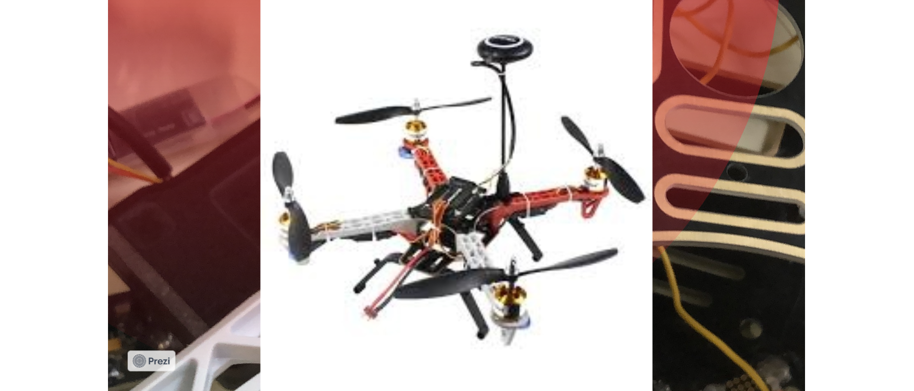
MEC

Slide 5
GUIDE DE MONTAGE DU DRONE
fixer les 4 moteurs sur les différentes ailles
soude la camera sur le port entre vidéo puis le vtx sur port la sortie vidéo en suite
connecter les différent fils tel que le fil rouge le noir le fil de signal et le fil vert pour la télémétrie
sur la plaque centrale fixe les bras du drone a l aide d un tourne vice et des vices de taille adapté
fixe le récepteur a l arrière du drone puis installé adapte une antenne GPS
Fixe les pieds du drone a l aide d un tourne vice et a base d une clef a mollette fixe les Ellice sur le rotor du moteur et adapte le contrôleur de vole
Ceci ce fait en 06 étape

Slide 6
IDENTIFICATION DES FONCTIONS PRINCIPALES
Les différentes fonctions principales
FSp1
Transporté des Object qui ont une très petite masse
Prendre des vue
FSp2

Slide 7
ANALYSE FONCTIONNEL DE NOTRE DRONE
Utilisateur
Object a livré
Système de maintenance
Relief
Temps d action
Camera
Entenne GPS

Slide 8
Fonction de service
FS1
Détecter les positions ou l’object doit être livré
FS2
Résister au relief et aux intempéries
FS3
livraison expresse de l’object par l’utilisateur
FS4
Prendre des vues et des vidéos de bonne qualité
FS5
Maintenance effectuable par l’utilisateur
FS6
Adaptation du temps d’action via la maintenance

Slide 9
DIAGRAMMES
Diagramme bête a corne
Diagramme pieuvre
Diagramme fast

Slide 10

EEM

Slide 11
EEM
Energie
Environnement
Materiaux

Slide 12
SOURCES ET FORMES D’ENERGIES DANS LE DRONE
SOURCE d’energie electrique
Batterie
Formes d’energies
Energie electrique
Energie mecanique
Energie chimique

Slide 13
CHAINE DE CONVERSION D’ENERGIES
Les differents étapes pour schématiser une chaine de conversion sont;
.Identifier les convertisseurs
2.Representer les convertisseurs d’Energie
3.Reperer les formes d’énergie absorbées et transférées
4.Representer les énergies absorbées et transférées
5.Identifer les réservoirs d’énergie
6.Representer les réservoirs d’énergie

Slide 14
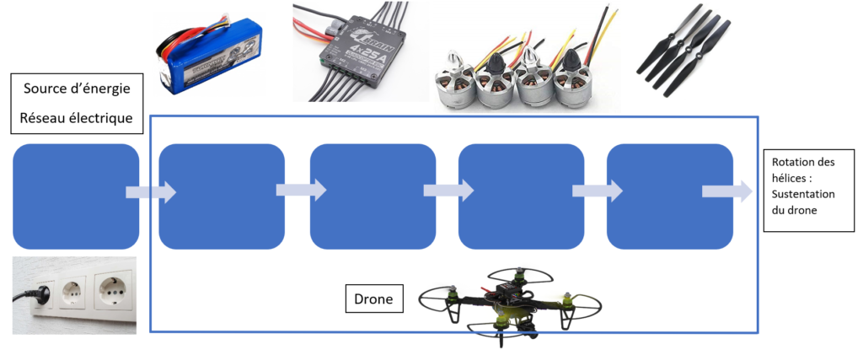
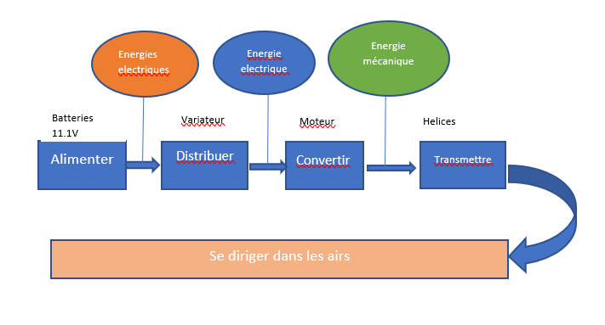
FONCTIONNEMENT DU DRONE

Slide 15
NOTION DE RENDEMENTS ET PUISSANCE
Des differents rendement qui sonts
Rendement effectif
Le rendement mécanique h_{méca}
Nous pouvons dire que un meilleur rendement c’est un meilleur moteur
La puissance P consommée par un appareil en courant continu est égale au produit de la tension U à ses bornes par l'intensité I du courant qui le traverse.
P = UI P: puissance en watt U: tension en volt I: intensité en ampère

Slide 16
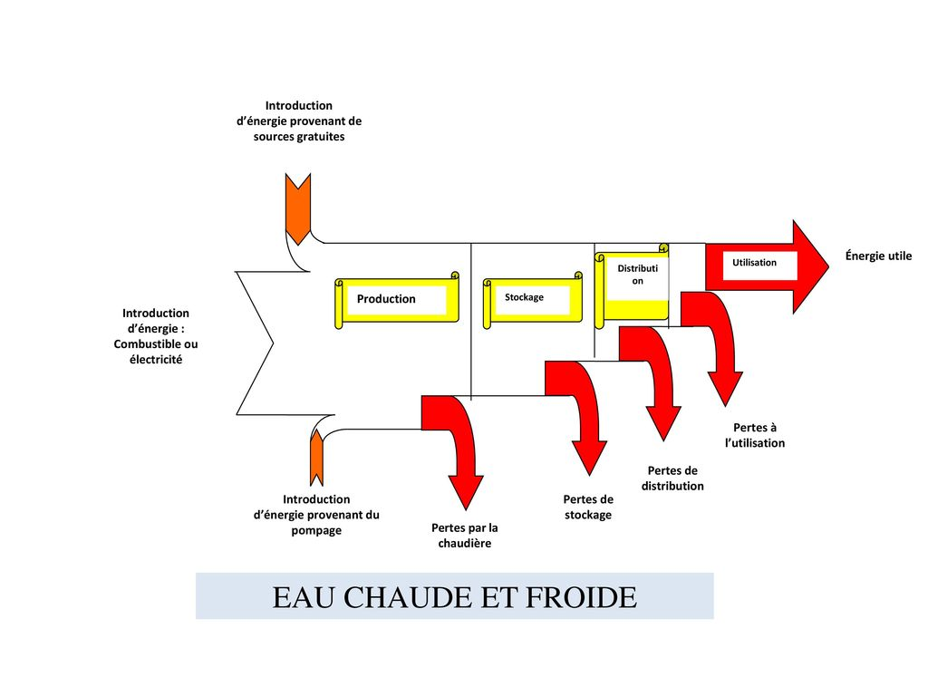
DIAGRAMME DE SANKEY
Le diagramme de sankey montre les differents pertes energetiques dans un système

Slide 17
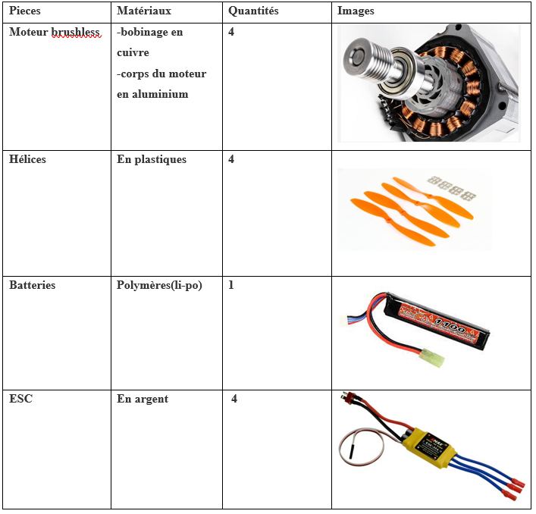
MATERIAUX

Slide 18
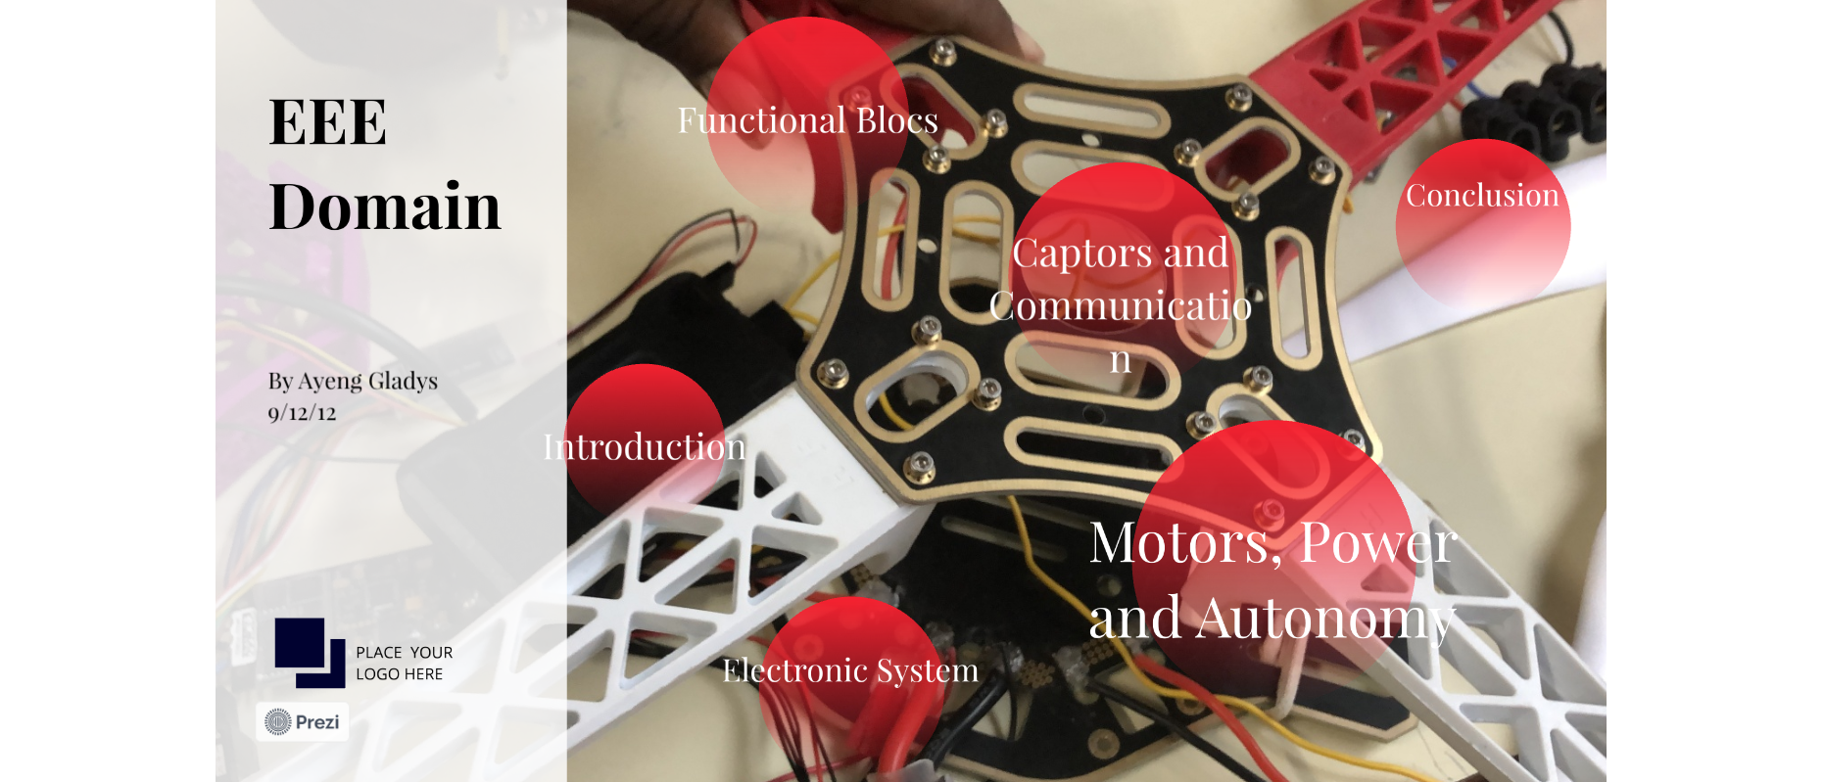
EEE
https://prezi.com/view/VlpyWQpr5xg4YF2C9p2m/

Slide 19
MIA

Slide 20
NOTION
Innovation électronique et simulation de vol
Notes:
Le domaine MIA est concerné sur l’innovation(électronique) et la simulation de vol de notre drone.

Slide 21
OBJECTIFS
Télécommande et l’utilisateur qui contrôle le drone
Drone autonome
Notes:
C’est-à-dire que, avec ce domaine on voudrait remplacer l’être humaine commandant le drone via une télécommande afin de rendre le drone autonome.
Apres l’innovation il est question de simuler le vol du drone autonome afin d’étudier sa réaction en temps réel.

Slide 22
OBJECTIFS
Programme intelligent
Drone
Télécommande et l’utilisateur
Drone autonome
Notes:
L'objectif ici est d’écrire un programme intelligent qui va remplacer la télécommande et l’humain qui actionne la télécommande et pouvoir le simuler afin d’assurer son efficacité en temps réel.

Slide 23
DESCRIPTION
I
Demander à l’utilisateur de saisir les adresses qu’il souhaite visiter
II
V
Convertir les adresses en coordonnées GPS
III
IV
Faire décoller le drone
Visiter une à une les adresses
Revenir se poser sur le site départ

Slide 24
LOGICIELS A TELECHARGER
PYTHON
Le langage de programmation que nous avons utilisé pour programmer.
ECLIPSE/PYDEV
Eclipse nous permettra de développer en python.
MISSIONPLANNER
Mission planer nous permettra de simuler le vol de notre drone et de le surveiller en vol.
PyDev crée l’environnement de développement dans le quel on écrira notre programme.
Notes:
Mission Planner est une application de station au sol complète adaptée au contrôleur de vol que nous utilisons dans notre drone.
Mission planner peut être utilisé pour de différentes choses comme
Charger le logiciel dans le contrôleur de vol.
Paramétrer le drone pour des performances optimales.
Planifier, sauvegarder et charger des missions autonomes.
Télécharger et analyser les journaux de mission créés par le contrôleur de vol.
S’interfacer avec un simulateur de vol PC pour créer un simulateur complet de drones.
Mais dans notre cas il sera utilisé pour
Simuler le vol de notre drone
Surveiller l’état du drone pendant son fonctionnement
Conduire le drone en FPV

Slide 25
PROCESSUS
Téléchargé la bibliothèqueque utilisé
en exécutant le code pip install dronekit_still future geocoder dans le dossier scripts
Créé un nouveau projet dans Eclipse
un nouveau dossier ou nous avons mis tous nos ressources c’est-à-dire ; hello_drone, simple_goto, quadcopter_simulator.
Exécuté les programmes
Les programmes hello_drone et simple_goto sont les programmes clefs de notre processus. Nous les avons exécutés, corrigé les erreurs et nous avons mis à jour les programmes
Testé et modifié
Notes:
Des ressources nous ont été donné et pour arriver a notre code finale nous avons ;
Avec ces programmes nous avons lancé la simulation afin de visualiser le fonctionnement. Ensuite nous avons introduit le géocodage et modifié le programme de la façon si dessous.

Slide 26
PROGRAMMATION
Demander à l’utilisateur de saisir les adresses qu’il souhaite visiter
Adresses= Input (‘Entrer les adresses s’il vous plait : ’)
Convertir les adresses en coordonnées GPS
Convertir les adresses en coordonnées GPS est référé comme le Géocodage. Ceci se fera dans les étapes suivantes ;
Faire décoller le drone
Le drone décollera utilisant la fonction takeoff
Print (‘les adresses sont’, Adresses)
. Ceci se fera à l’aide de la fonction input () ;
Visiter les destinations
. Ici les fonctions utilisées sont simples comme la fonction Goto ;
print ("Going towards first point ")
Revenir se poser au point de départ
Ici la fonction return to launch est utilisé car les coordonnées du point de départ sont gardées.
print ("Taking off!")
vehicle.simple_takeoff (
point1 = LocationGlobalRelative (-35.361354, 149.165218, 20)
vehicle.simple_goto(point1)
print ("Returning to Launch")
vehicle.mode = VehicleMode("RTL").
Notes:
On demande ensuite à OpenStreetMap (une alternative open source à Google Maps) de nous donner les coordonnées GPS correspondant à cette saisie
La fonction input () récupère l’adresse saisie par l’utilisateur
On vérifie la validité du résultat (Open Street Map a-t-il réussi à géocoder l’adresse ?)
En fonction de ce résultat, on fait au choix
Si adresse valide, on affiche les coordonnées et on met à jour le booléen pour sortir de la boucle
Sinon, on affiche un petit message d’erreur

Slide 27
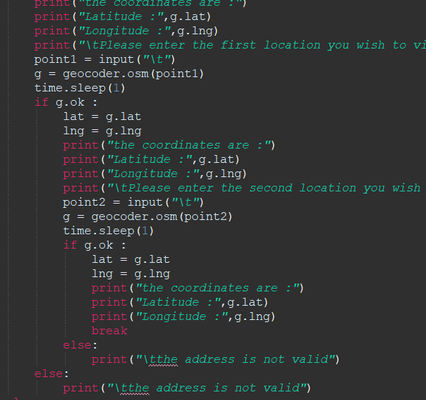
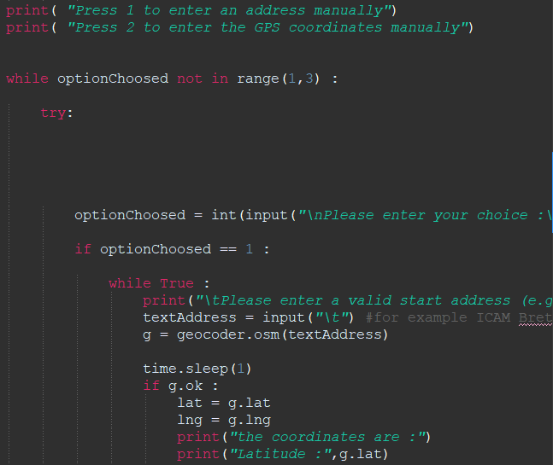
PROGRAMMATION

Slide 28
SIMULATION
Nous combinons le code hello_drone et simple_GOTO afin de lancer une simulation. Ceci est demontré si dessous.
Notes:
Tout les codes y compris ce qu’on a écrit sont importés dans Test.py (qui est le fichier ouvert dans Eclipse ou on a importé simple_goto) et puis le code est lancer avec mission planner.
Tout d’abord le code importe hello_drone qui dans elle-même est importé notre code (appelle Geocoder) qui demande a l’utilisateur d’entrer les addresses ; de départ, du premier point et du deuxième.
Le code hello_drone en lui-même recupere des information de l’etat du drone.
Ensuite le code simple_goto envoi le drone vers le point1 et le point2 defini dans le code Geocoder et par la suite renvoi le drone au point de depart.

Slide 29
MEO

Slide 30
NOTION DE GESTION DE PROJET
Un projet n’est rien sans une bonne organisation. De ce fait, les managers utilisent plusieurs méthodes pour gérer les projets tout en respectant le budget, les ressources et les délais avec la collaboration de leur équipe. Pour ce faire, ils suivent diverses méthodes de gestion de projet. Qu’est-ce que la gestion de projet ? Quelles sont les méthodes à appliquer pour établir des projets et les déployer ? Quelles étapes suivre pour bien gérer un projet ?

Slide 31
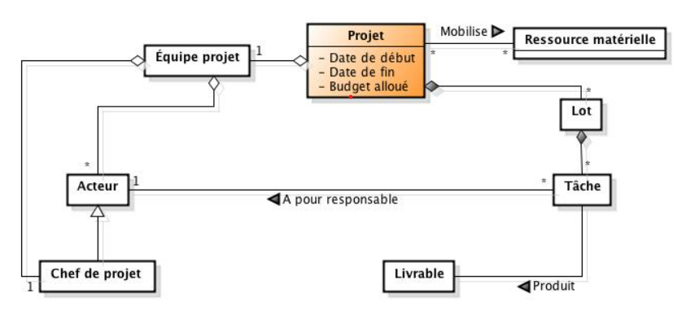
DEFINITION DU TERME PROJET

Slide 32
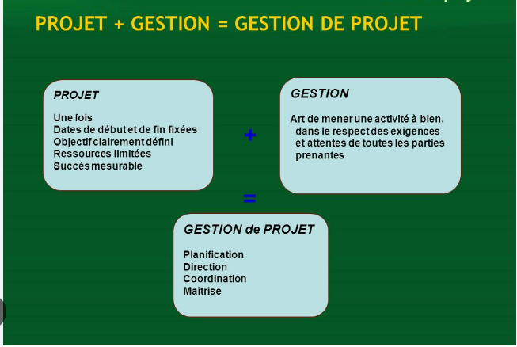
DEFINITION DU TERME GESTION DE PROJET

Slide 33
CARACTERISTIQUES D’UN PROJET
Objectif précis
De nature complexe
Disposer de contraintes fortes
Unique et Innovant
Collectif
Réaliste
Limité dans le temps et l’espace

Slide 34
ETAPES DE GESTION D’UN PROJET
Gérer des projets ne s’improvise pas. Chaque projet étant totalement différent d’un autre, il n’existe pas de méthode miracle pour réussir un projet. Il convient de sélectionner la méthode la plus appropriée à chaque projet. Certaines grandes étapes se retrouvent toutefois généralement d’une technique de gestion de projet à une autre :

Slide 35
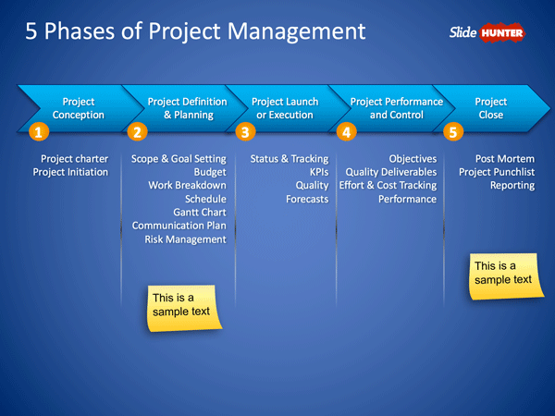
Cette photo par Auteur inconnu est soumise à la licence CC BY

Slide 36
ETUDE D’UN CAS DE PROJET: LA MAISON LEGO
Pour réaliser une maison LEGO, il y’a plusieurs étapes à suivre pour mener à bien notre projet. Tout d’abord, on clarifie le but de notre projet qui est de concevoir une maison LEGO. Il est important de se rassurer que toutes les ressources nécessaires soient disponibles. Ensuite repartir les différentes taches entre les membres du projet et l’on peut commencer à exécuter notre projet.
Trouver une fondation
Planifier la construction
Poser les murs extérieurs
Poser les murs intérieurs
Faire les meubles
Posez le toit

Slide 37


Slide 38
REMARQUES
Ne pas neccessairement mettre en titre des exemples qui ne sont pas dans notre context
Representer (pour des domaines tactiques comme MIA) en forme de diagramme structurels pour qu’on puisse comprendre le deroulement
C’est possible de paginer presi
Il faut s’accorder afin de tout mettre en un ( c-a-d le power point et le presi)
Apres avoir reparti le travail(MEO) il faut revenir faire une mise en commun
Il faut associer les rendements et le diagramme de Sankey afin qu’on puisse calculer les rendements et savoir les different rendements qu’il y’a. Aussi rester dans le contexte

Slide 39
NOTE FINALE
15.58

